Slide 1
ISDM 시스템 (Integrated Smart Device Management System)
2017학년도 2학기 서버프로그래밍 기말 프로젝트

Slide 2
필요성
기기마다 다른 기능과 설정에 따라 관리의 어려움 식별
기기의 수가 늘어남 -> 더욱 힘들어지는 관리
웨어러블 기기, 센서 등과 같은 스마트 기기에 대한 체계적 관리 필요
통합 관리 서버를 둠으로써 해결

Slide 3
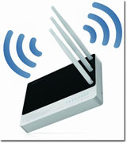
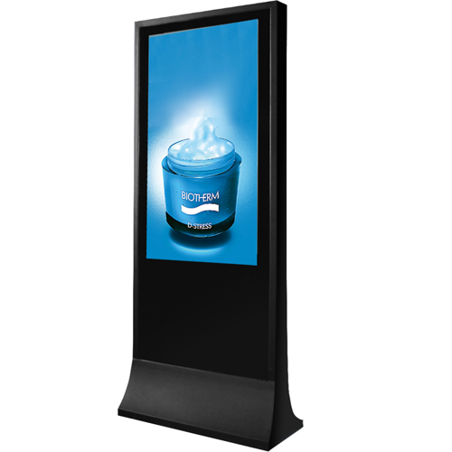

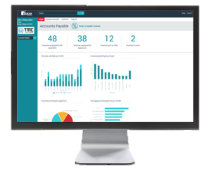

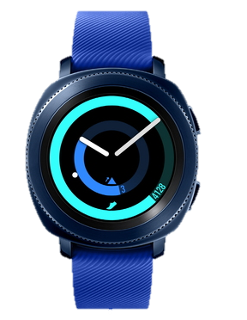
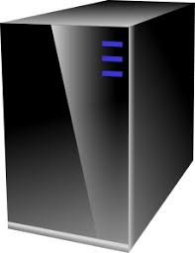
구상도
공유기(네트워크)
센서 기기
(무선)
ISDM 시스템
(기기 관리 서버)
웨어러블 기기
(무선)

Slide 4
제공 서비스
기기 프로파일 관리(등록, 삭제, 수정, 검색)
주변기기 자동 검색 및 등록
사용자(관리자) 계정 등록 및 기기 설정 권한 부여
(미정) 웨어러블 기기와 머신러닝을 이용한 동작인지
(미정) 기기별 제공 IoT 서비스 모방

Slide 5
서버 구조 설계
User Interface
Node.js(6.10.3 LTS)
MariaDB (10.2.9 stable)
주변 기기
탐색 모듈
기기 설정
전송 모듈
사용자
프로파일
관리 모듈
기기
프로파일
관리 모듈
사용자
프로파일
DB
기기
프로파일
DB
Linux (Cent OS 7.3 LTS)
Network

Slide 6
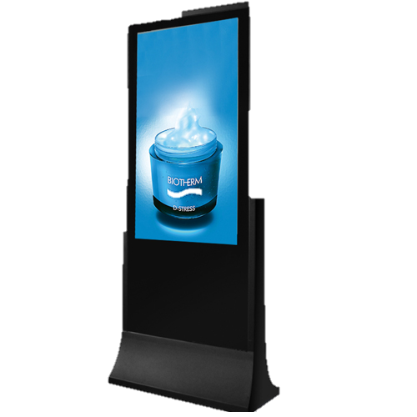

기기 탐색 및 등록
1. 기기 탐색
2. 기기 응답
....
....
3. 기기 등록
4. 작동 신호 전송
웨어러블 기기
(무선)
센서 기기
(무선)
5. 기기 작동
ISDM 시스템
(기기 관리 서버)
스마트 기기

Slide 7
작동 알고리즘 :
탐색 – IP 주소의 끝자리에 대해 탐색 실시
(예 : 192.168.0.xxx의 경우 xxx부분을 0~255까지 탐색(Timeout : 3초), URI와 포트 번호는 동일.)
사용자 및 기기 등록 – MariaDB를 이용, 사용자와 디바이스를 연관지어 저장
Web 관리자 콘솔을 통해 DB관리 수행
서비스 – Web과 작동방식 흡사하되, Server – Server 통신.(PUT / DELETE 메소드 사용)
사용 모듈 : express, ejs, http, fs, mysql, body-parser

Slide 8
스마트 기기 설계
라즈베리파이3 + 디스플레이(모니터) + 센서? + LED <-유/무선으로 공유기(네트워크) 연결
라즈베리파이 Zero W + 가속도센서 + LED <- 무선으로 공유기(네트워크) 연결

